Slide 1
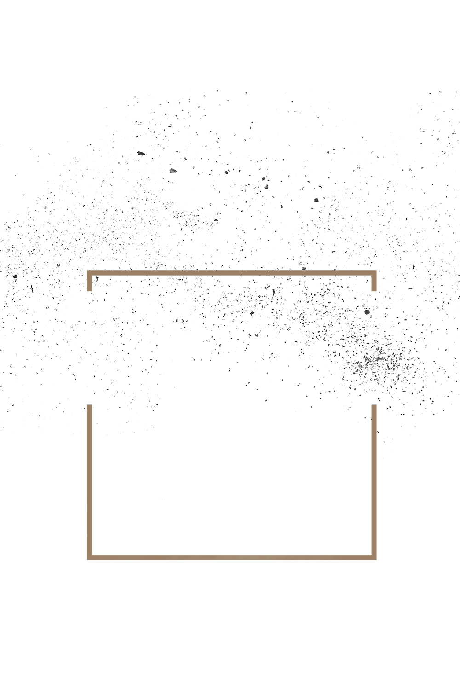
德力西电气展厅设计
康辉会展

Slide 2
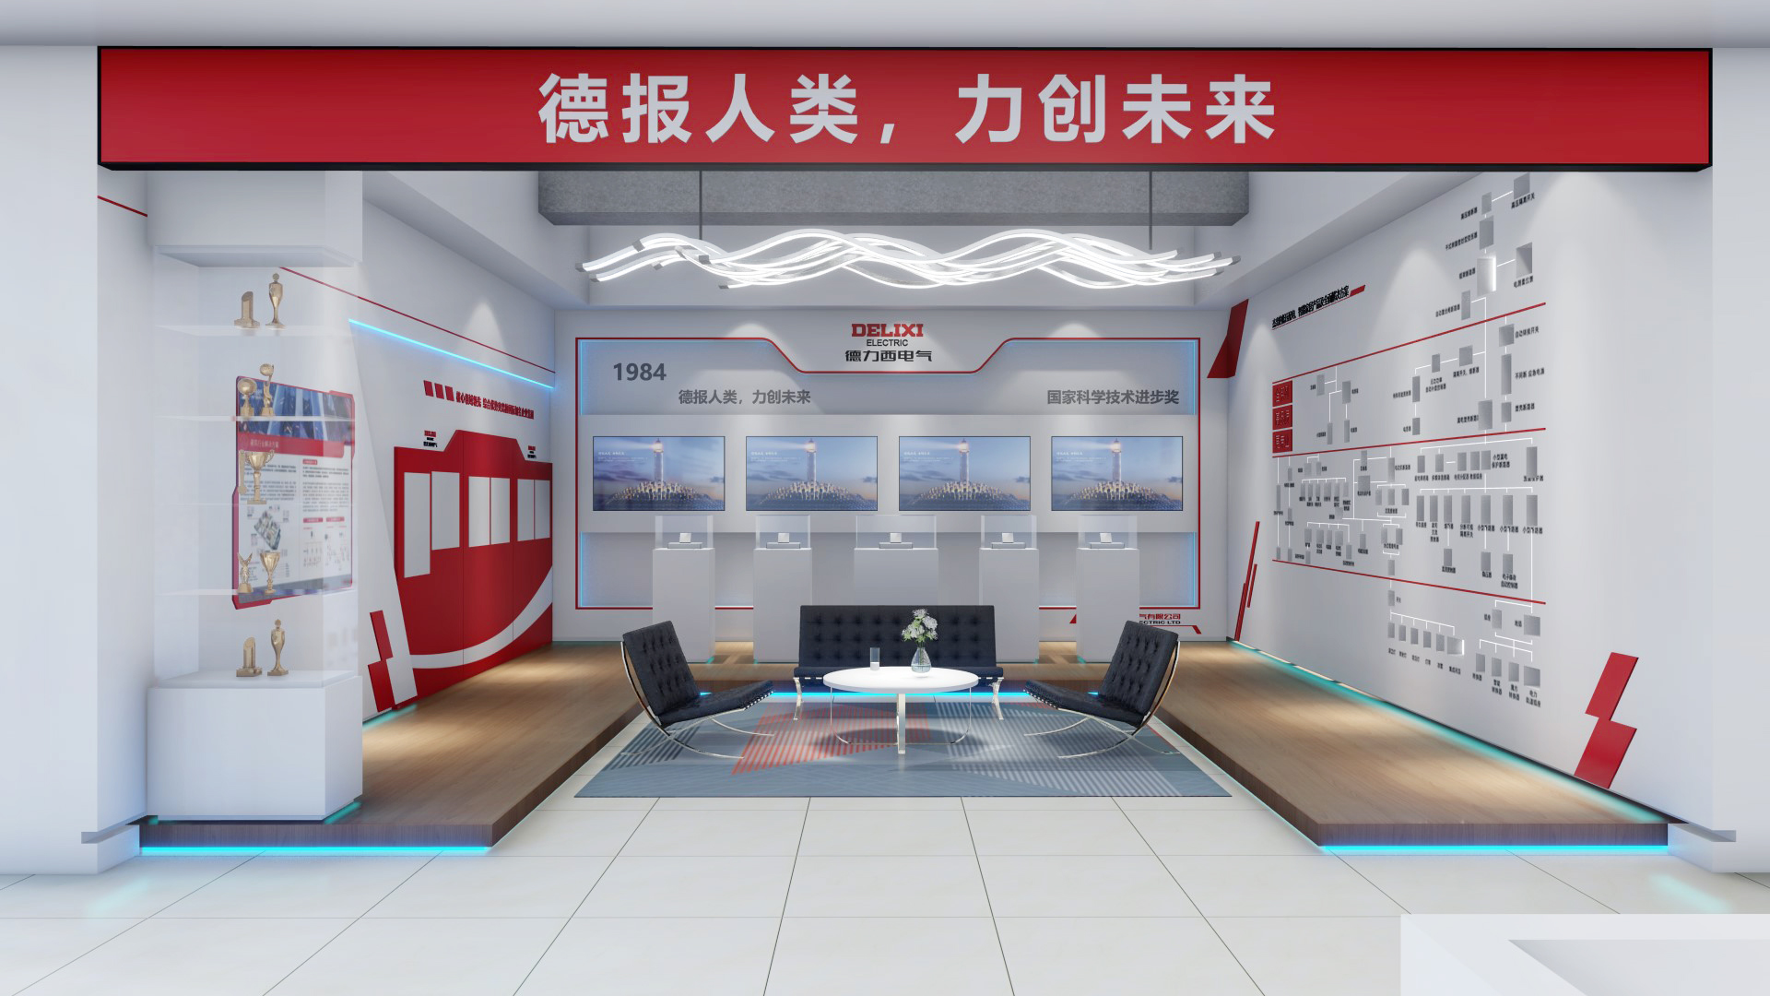

Slide 3
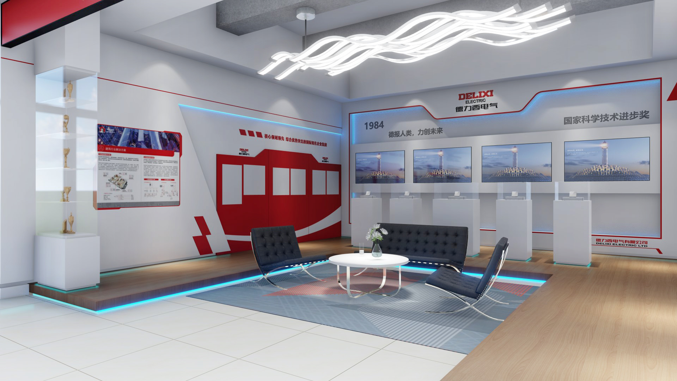
效果图--左视

Slide 4
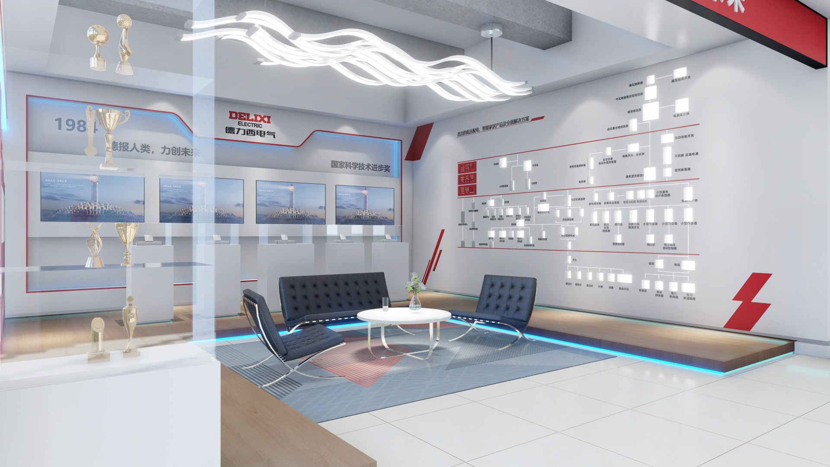
效果图--右视

Slide 5
金属边框
可替换画面
亚克力立体字
亚克力立体字
亚克力立体字
透明玻璃罩
亚克力立体字
流光灯带
烤漆板
白色烤漆+透明玻璃
现代地毯
LED可变色渗光灯

Slide 6

细节呈现--产品展示（示意）

Slide 7


细节呈现--产品展示（灯带）

Slide 8
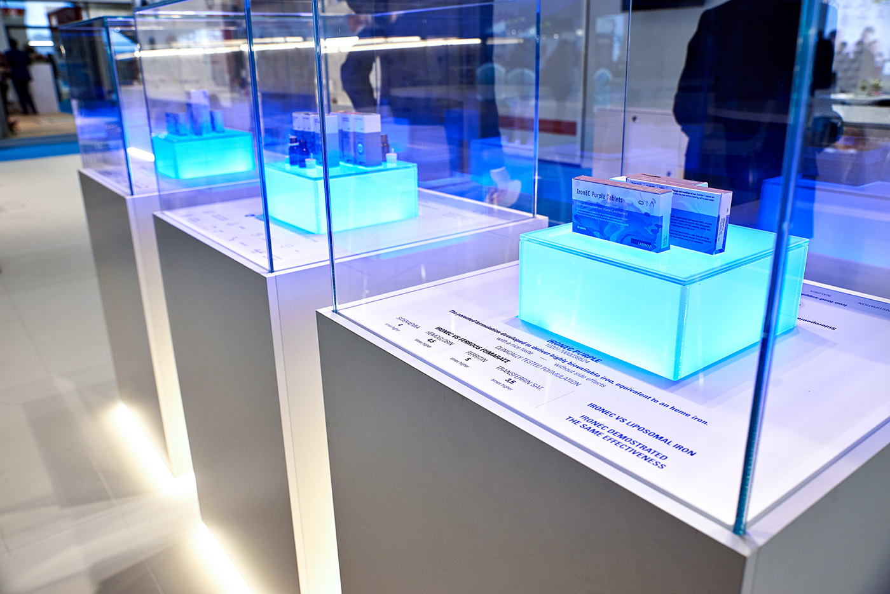
细节呈现--展示柜（发光灯盒）

Slide 9
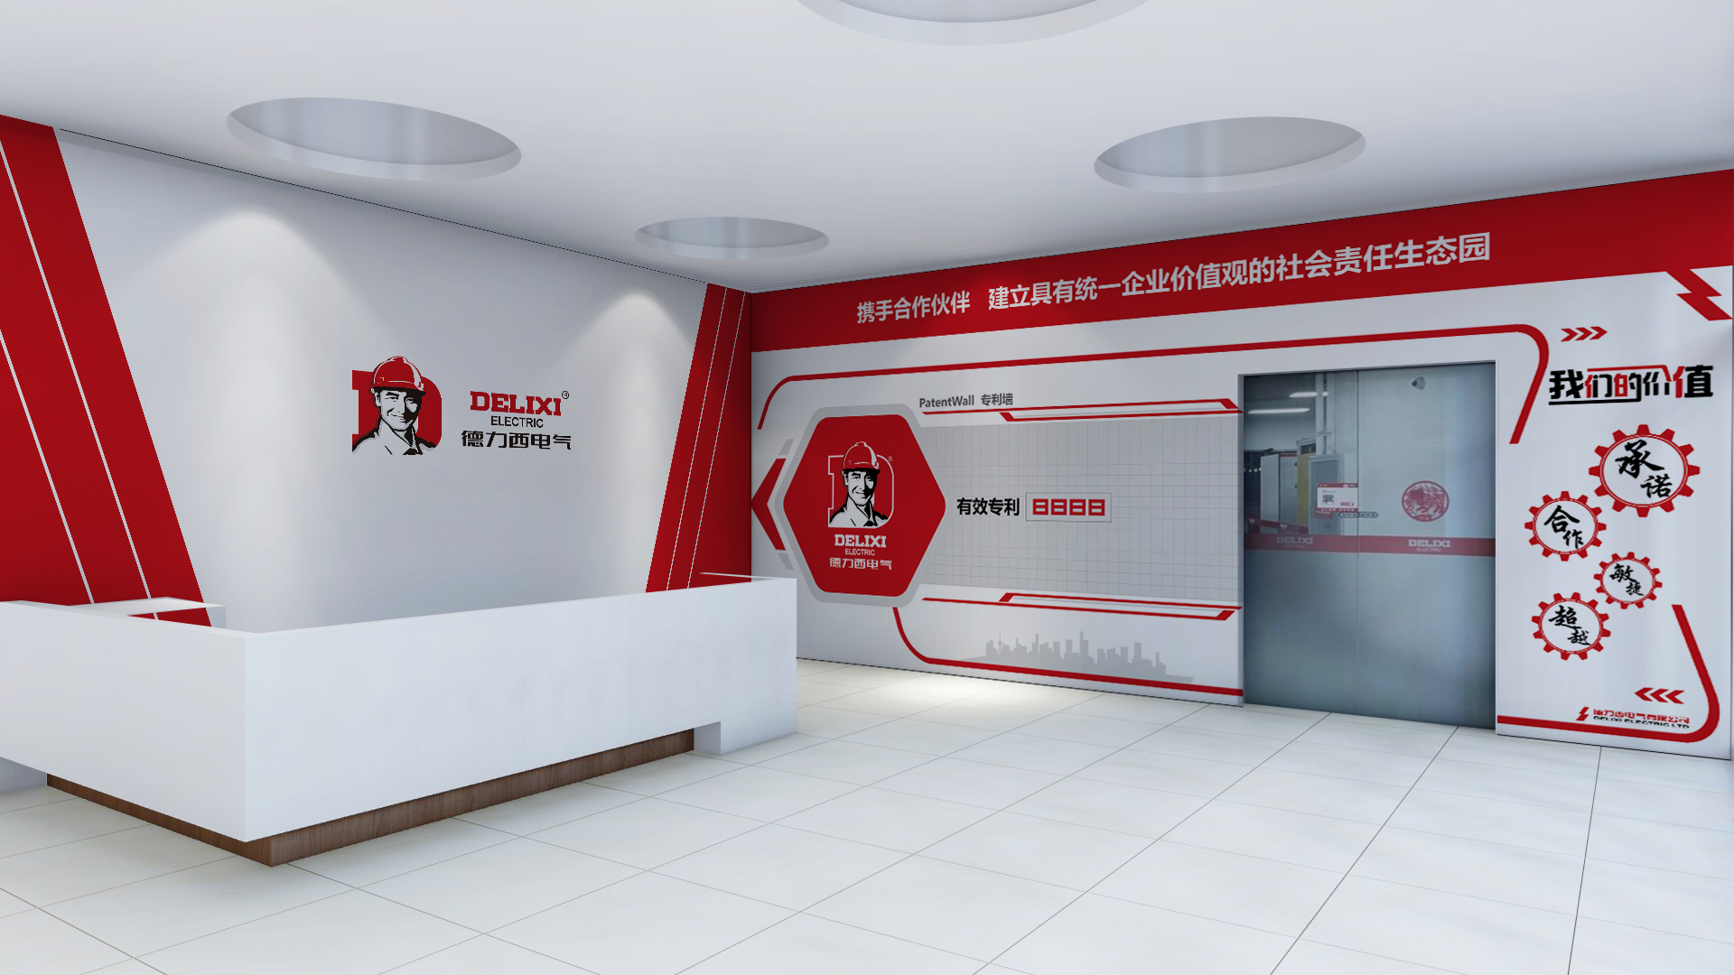
服务台效果图

Slide 10
雪弗板雕刻
软磁版
亚克力立体字
LED灯带
显示屏

Slide 11
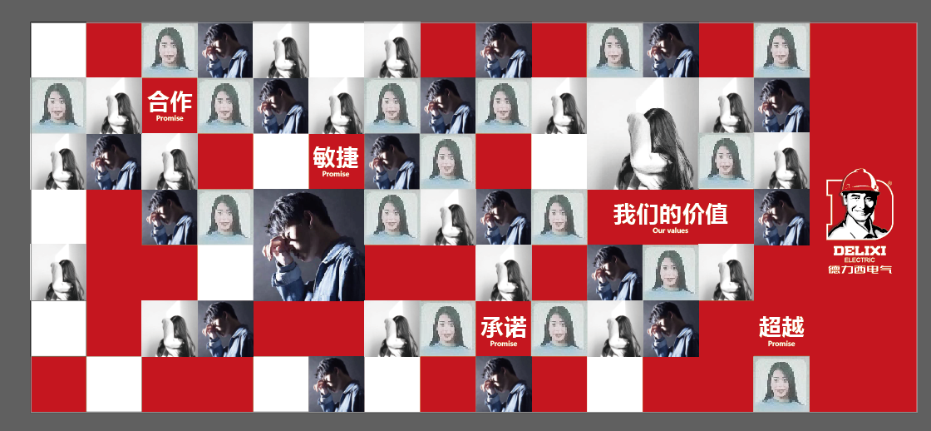
笑脸墙效果图

Slide 12
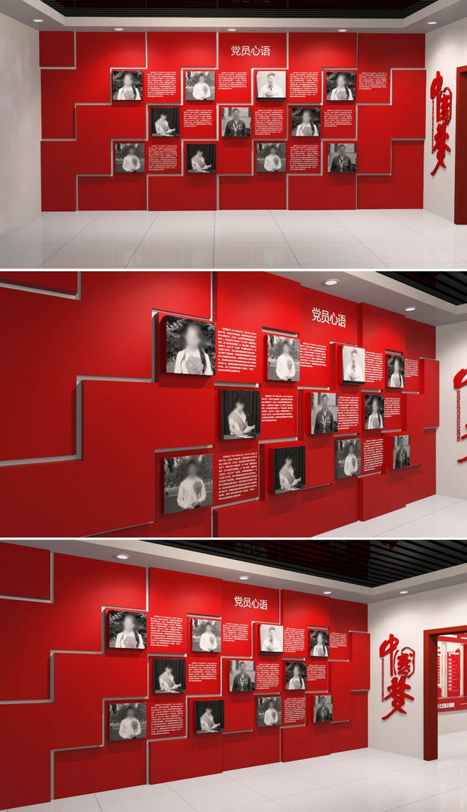
笑脸墙样式

Slide 13
谢谢观看 欢迎指正

